Slide 1

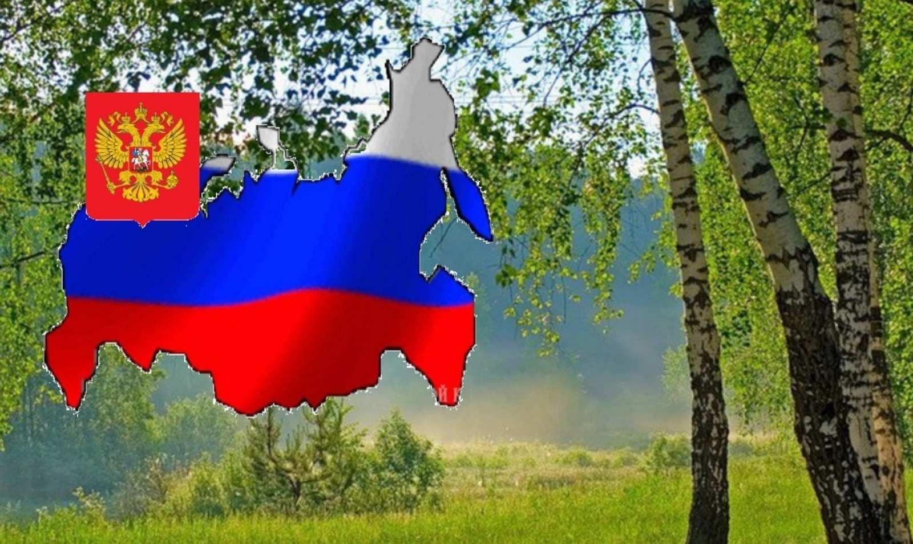


ВЛАДИМИР СТЕПАНОВ
м
Что
мы
Родиной
зовём?

Slide 2
Что мы
Родиной
зовём?

Slide 3
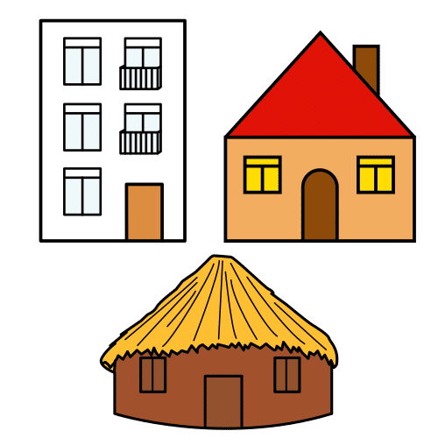


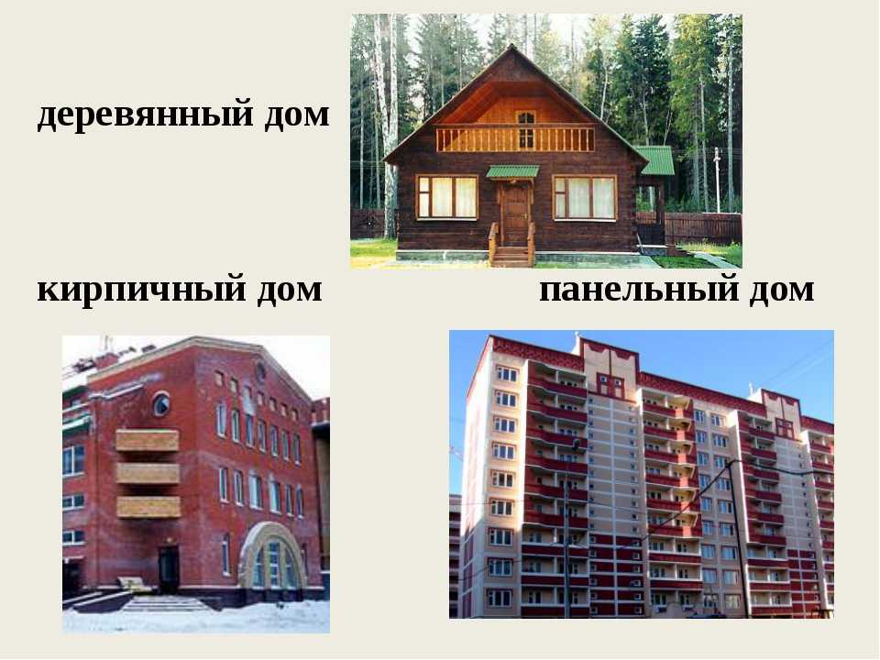
Дом, где
мы с тобой
живём

Slide 4




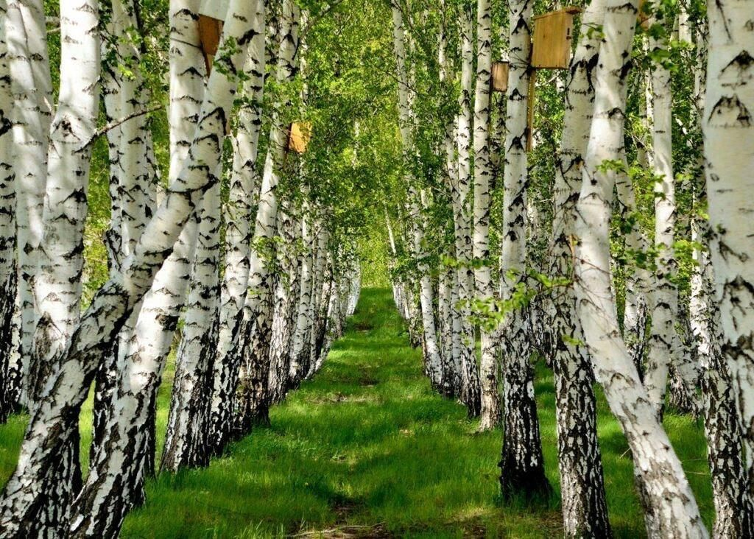
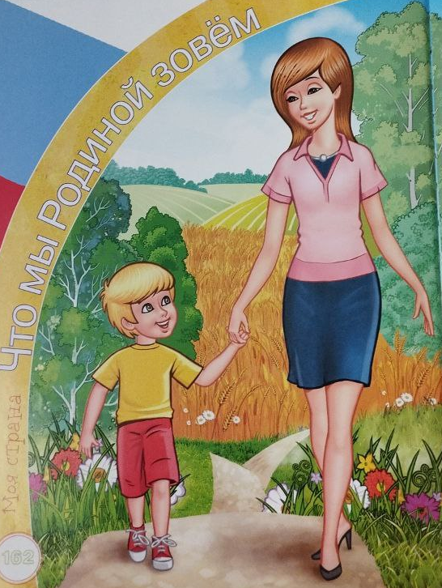
И берёзки,
вдоль которых
рядом с мамой мы идём

Slide 5
Что мы
Родиной
зовём?

Slide 6



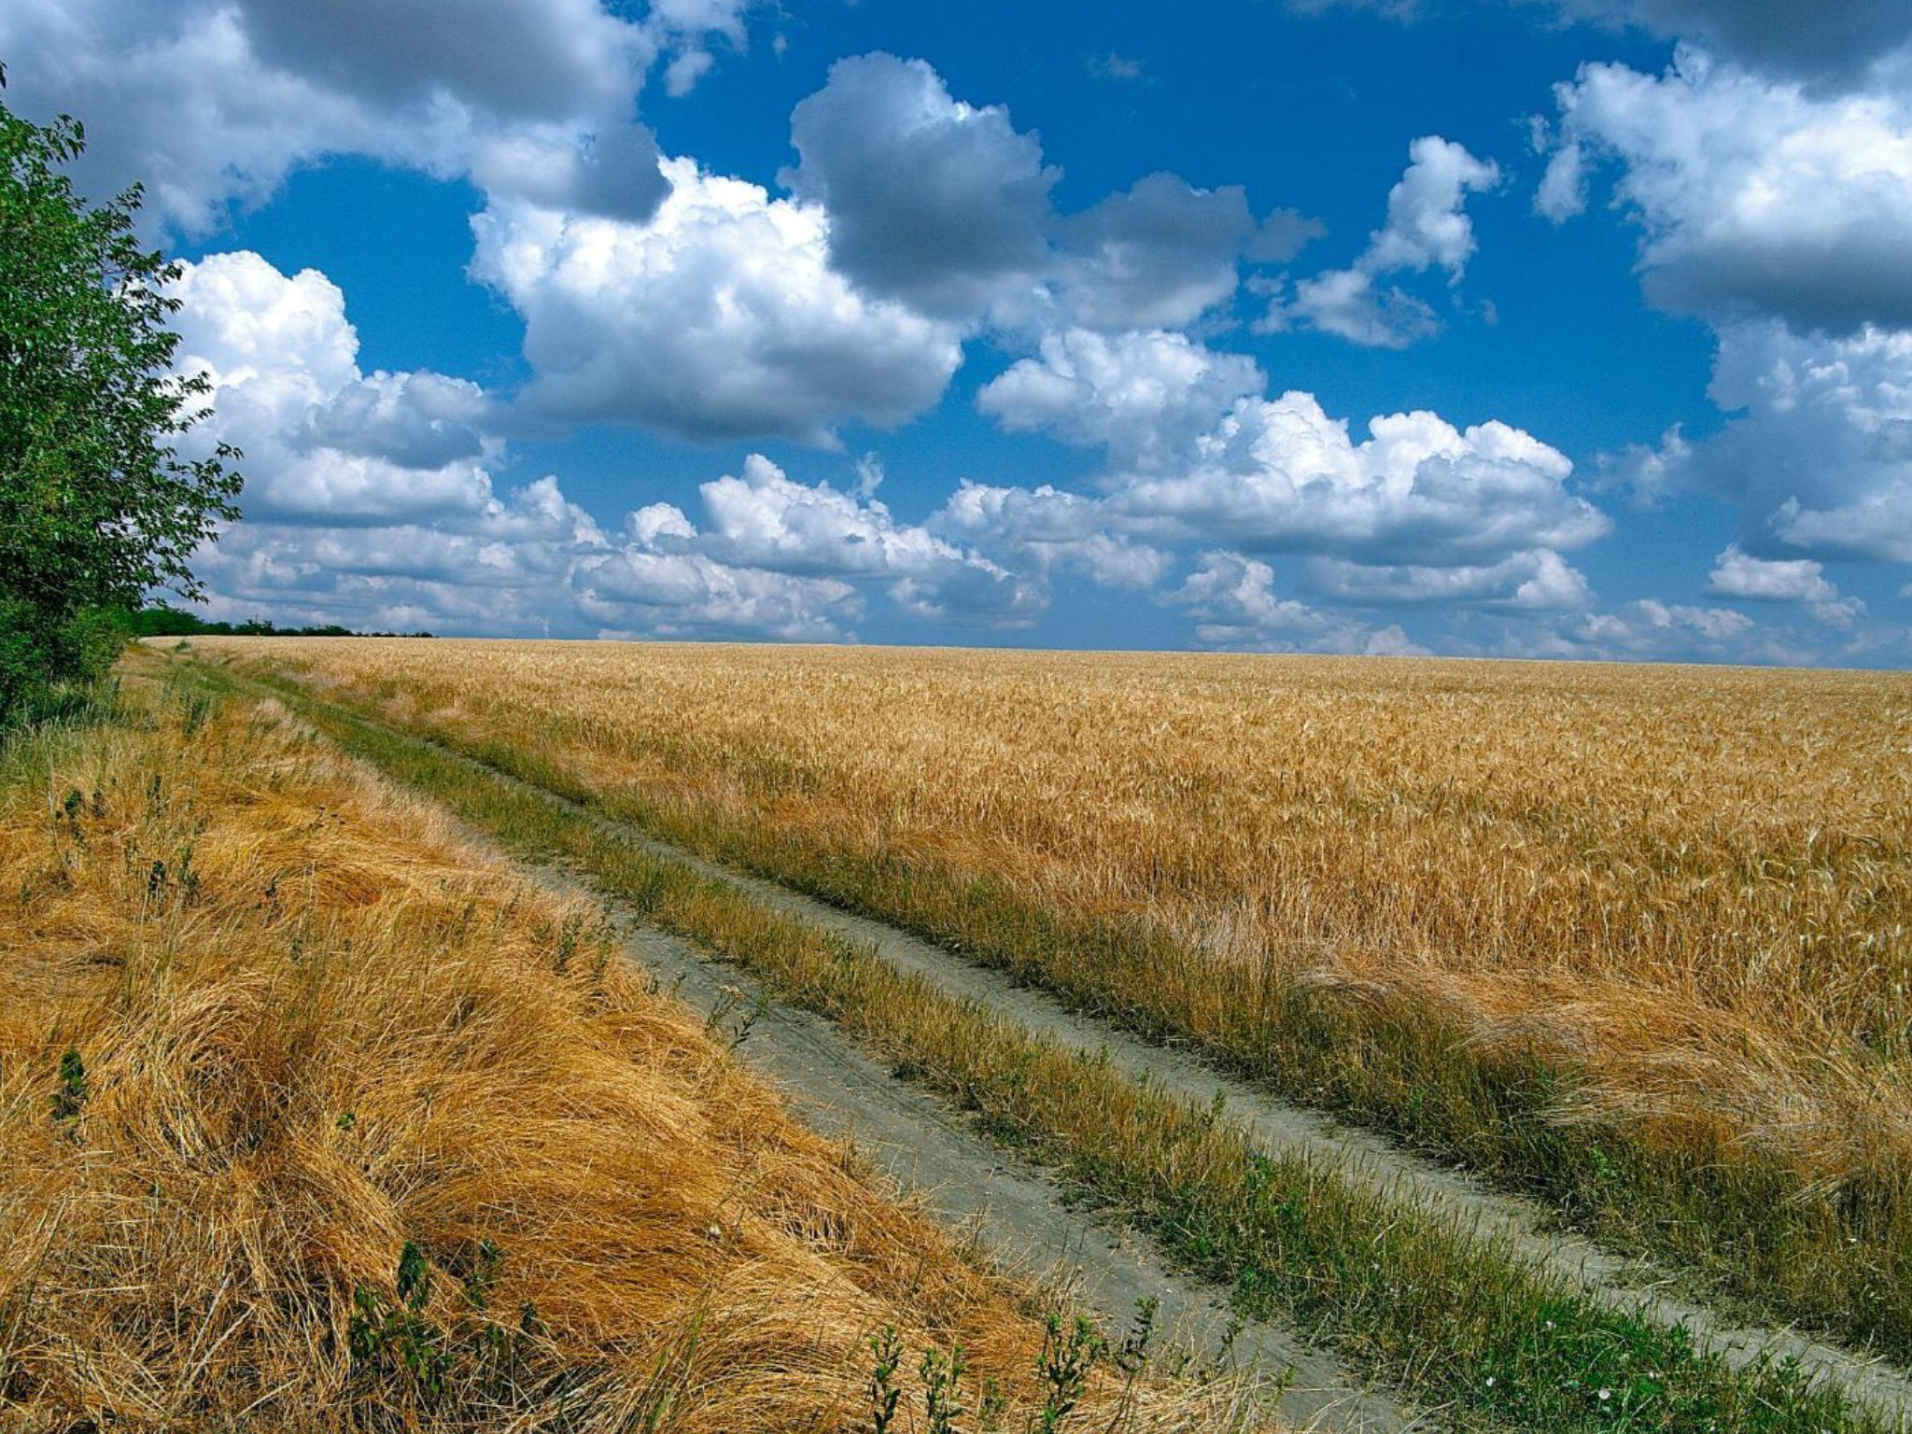
Поле
с тонким
колоском

Slide 7




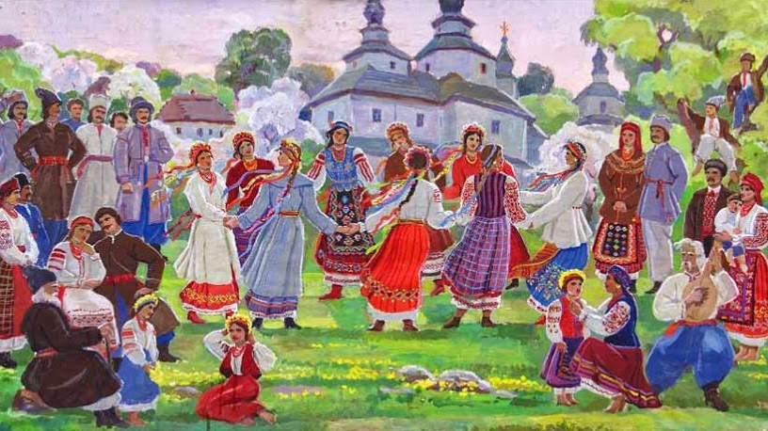
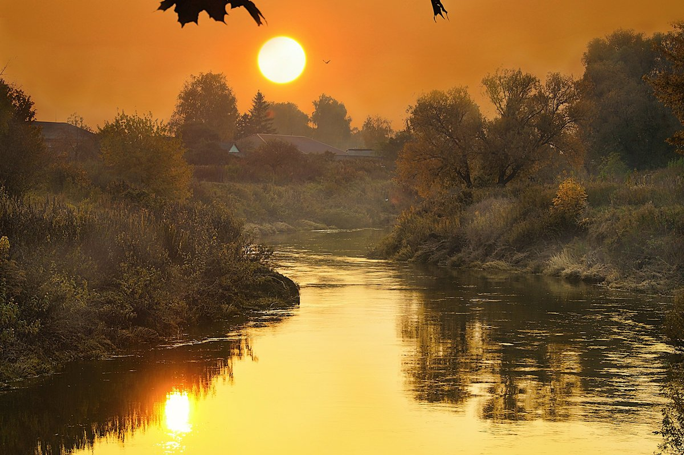
Наши праздники и песни,
тихий вечер
Наши праздники и песни
за окном

Slide 8
Что мы
Родиной
зовём?

Slide 9




Всё, что
в сердце
бережём

Slide 10
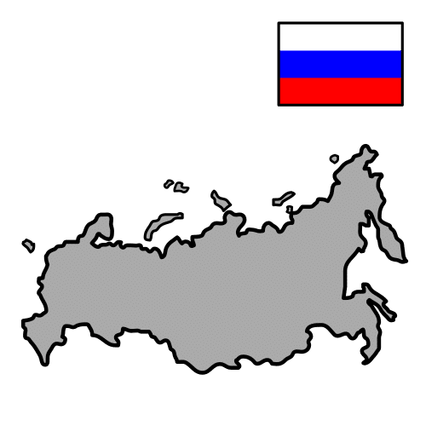


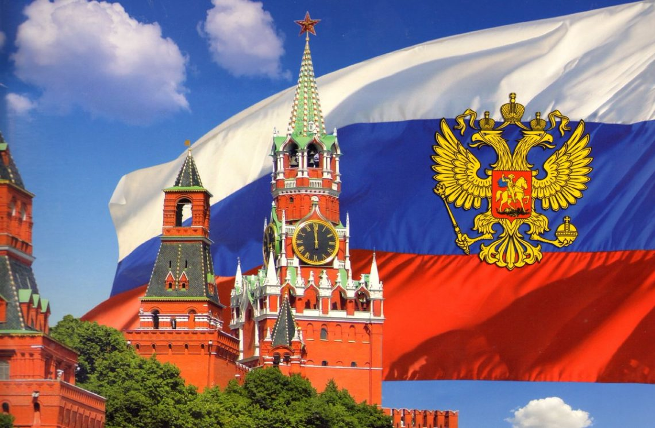

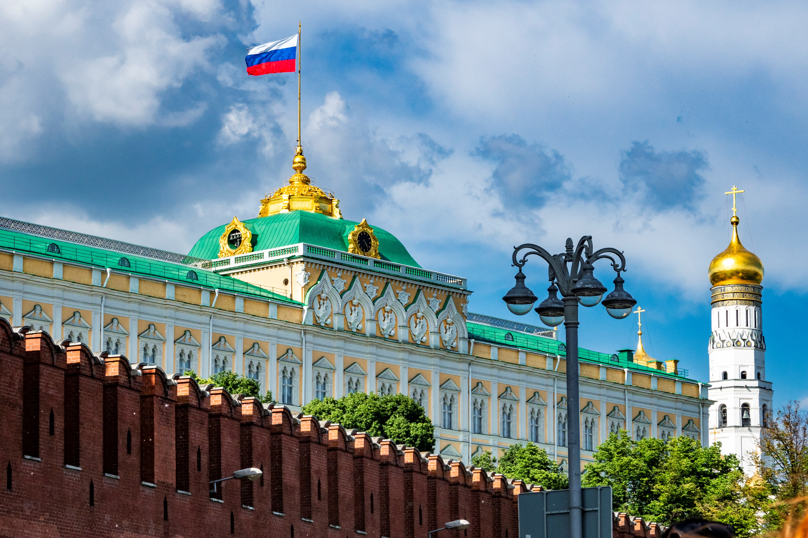
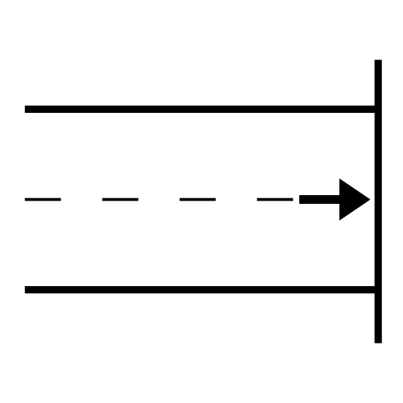
И под небом синим-синим
флаг России
над Кремлём
конец

Slide 11




Композитор
Исаак Дунаевский
Широка страна моя родная
(отрывок из песни для кинофильма «Цирк»)
Поэт
Василий Лебедев-Кумач
Широка
страна
моя
родная

Slide 12




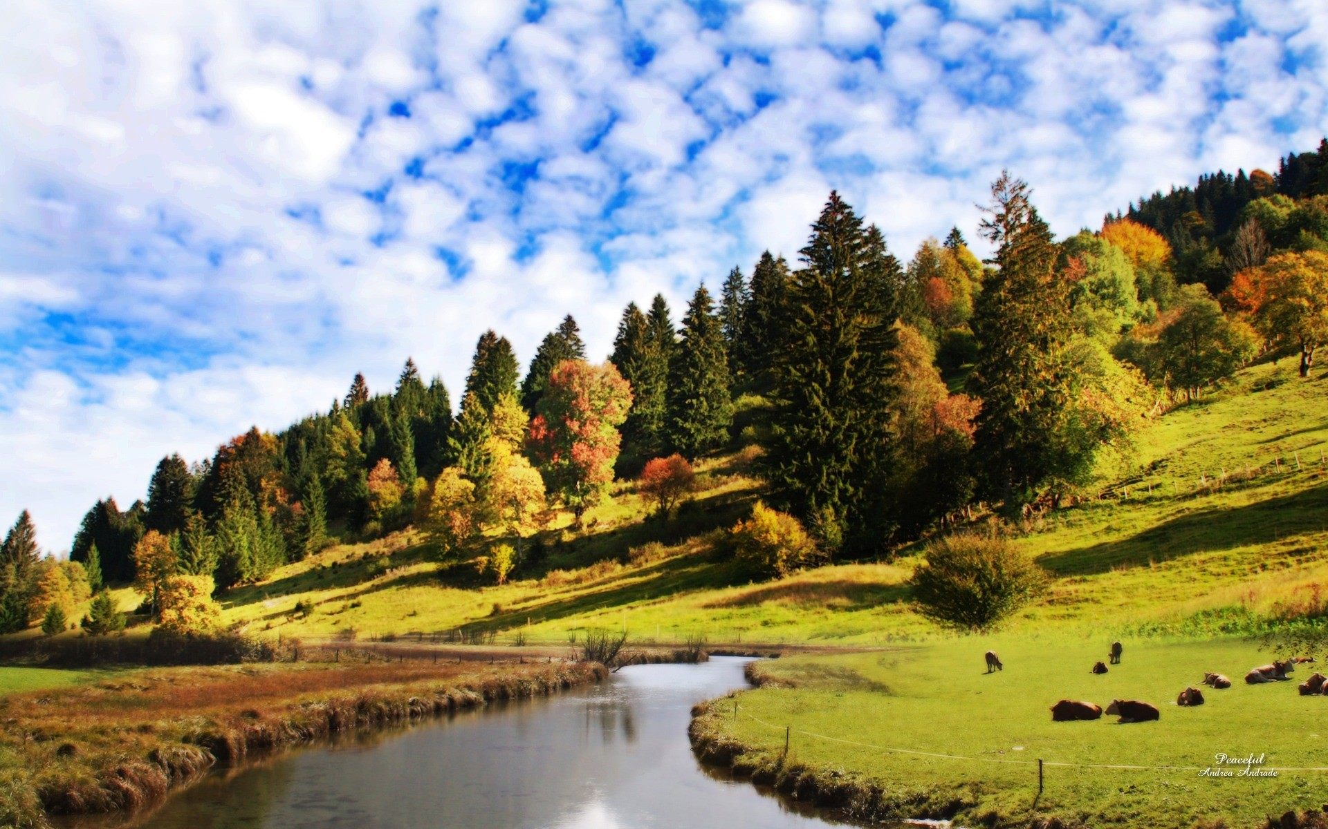
и
И
Много в ней
лесов
полей и
рек

Slide 13







и
Я
другой
такой страны
не знаю

Slide 14





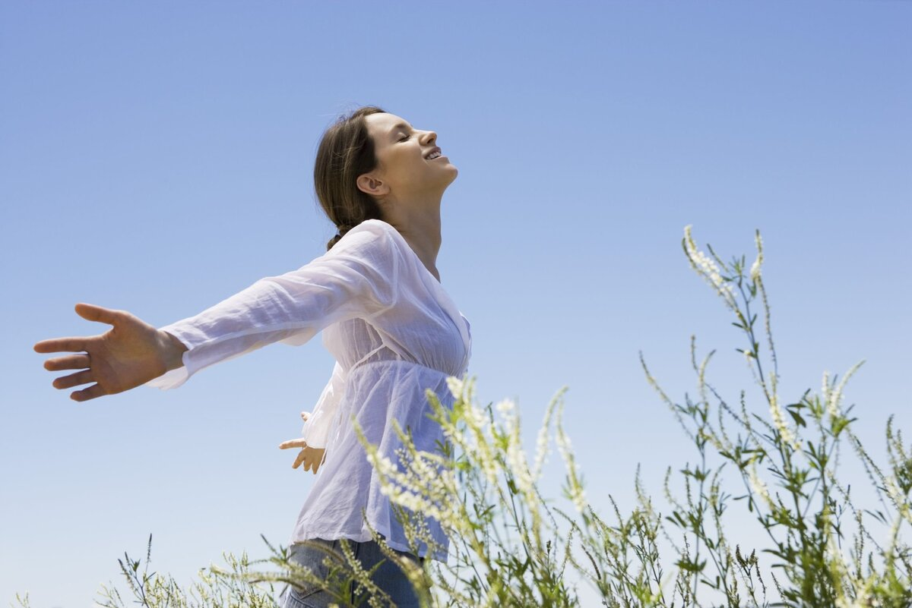
и
Где так
вольно
дышит
человек
конец

Slide 15


ВЛАДИМИР СТЕПАНОВ
Герб
России

Slide 16

У
У России
величавый

Slide 17


НА
На гербе
орёл
двуглавый

Slide 18



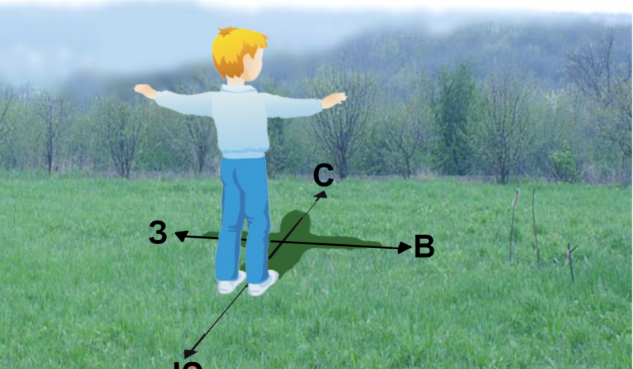
Чтоб
на Запад
и Восток

Slide 19


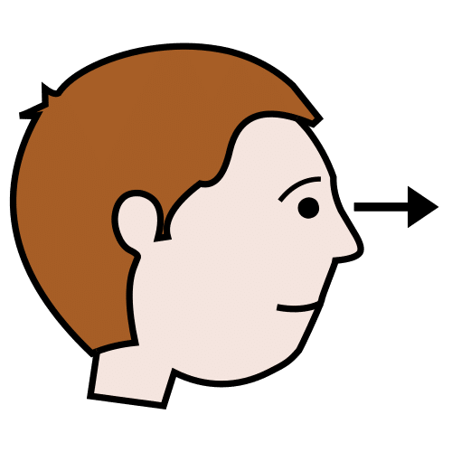

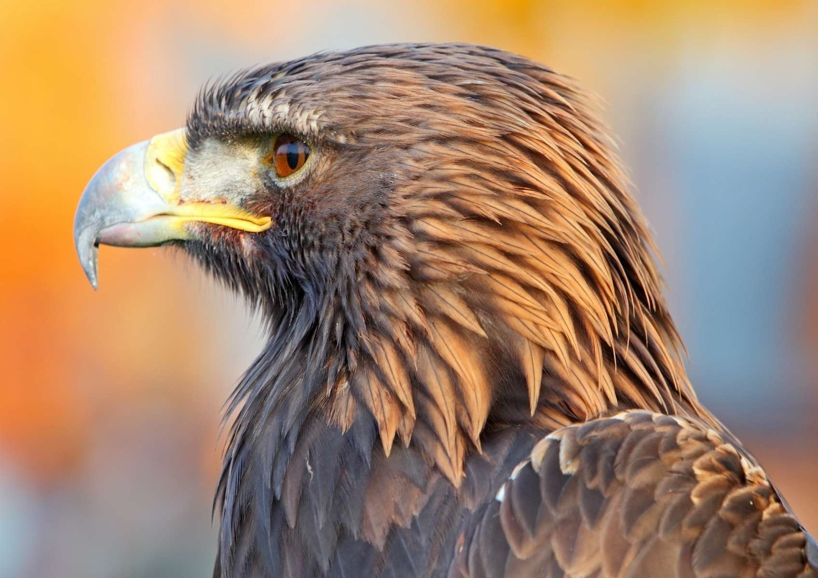

Он смотреть бы
сразу
мог
конец

Slide 20

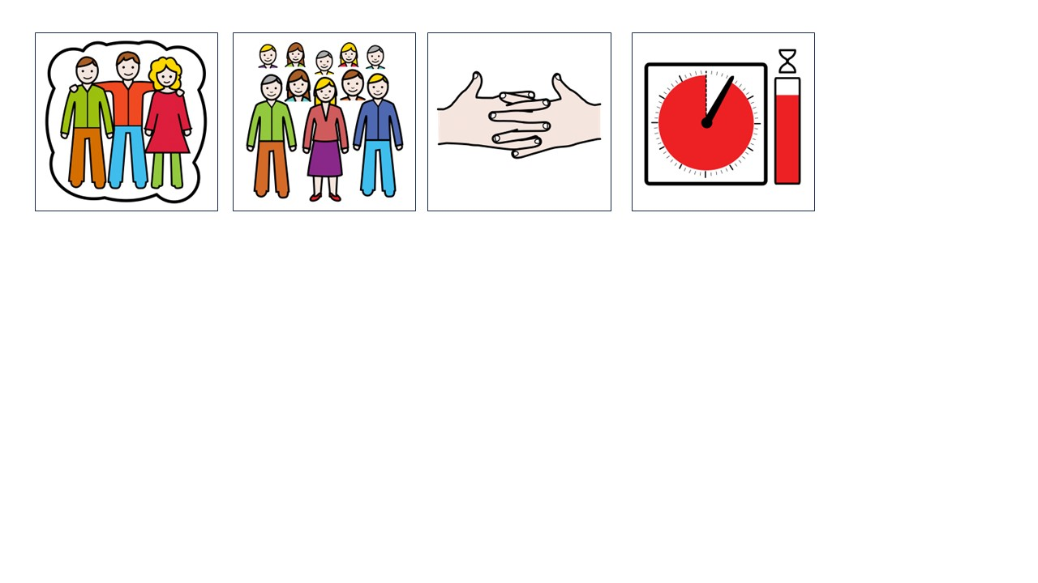
Композитор
А. Александров
Государственный гимн Российской Федерации
(отрывок)
Поэт
С. Михалков
Славься
Отечество
наше
свободное
Братских
народов
союз
вековой

Slide 21
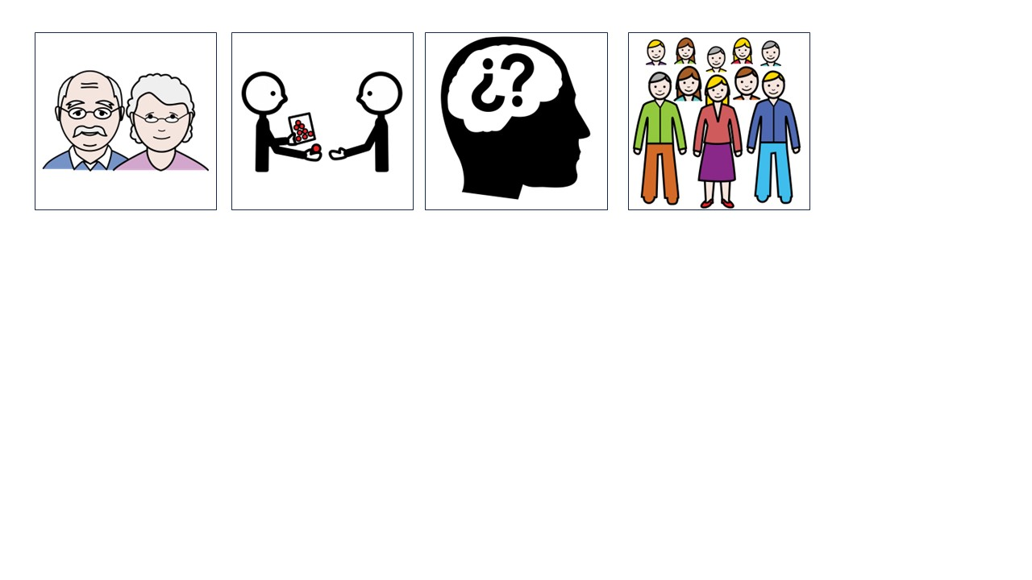
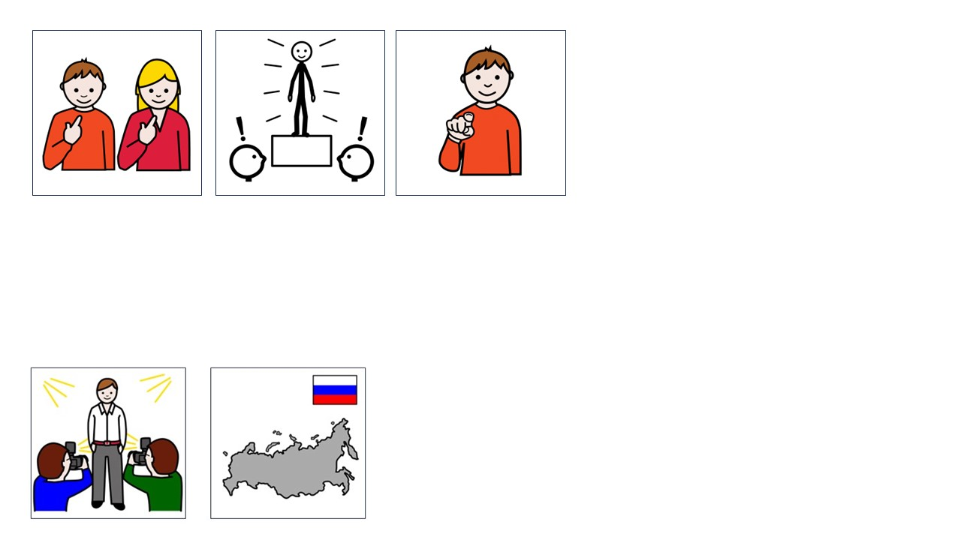
Предками
данная
мудрость
народная
Славься
страна
мы
гордимся
тобой!
конец

